Slide 1
El factor de sostenibilidad como instrumento de equidad intergeneracional y equilibrio financiero en el sistema de pensiones
Robert Meneu Gaya
http://www.uv.es/pensiones

Slide 2
1. Introducción
En la última década, algunos de los países de la UE con sistemas de pensiones similares al español han incorporado mecanismos automáticos de ajuste para adaptar el sistema a los cambios demográficos y/o económicos.
La Ley 27/2011, en el artículo 8, introduce un factor de sostenibilidad a partir de 2027 para adaptar los parámetros fundamentales del sistema al aumento de la esperanza de vida con el objetivo de mantener la proporcionalidad entre contribuciones y prestaciones.
La Ley de Estabilidad presupuestaria y sostenibilidad financiera deja la puerta abierta al adelanto de su entrada en vigor si se proyecta un déficit a largo plazo en el sistema.
Objetivo: alternativas de diseño de este factor de sostenibilidad en base a las experiencias en la UE y sus consecuencias sobre la equidad intergeneracional y el equilibrio financiero.

Slide 3
2. El factor de sostenibilidad: objetivos
Afrontar el desafío demográfico, repartiendo el ajuste entre generaciones y equilibrando la relación individual entre cotizaciones y pensiones: equidad intergeneracional
Estabilizar el sistema ante las fluctuaciones del ciclo económico, garantizando la sostenibilidad financiera del sistema de pensiones y de las finanzas públicas en general: equilibrio financiero

Slide 4
Desafío demográfico: envejecimiento colectivo

Slide 5
Desafío demográfico: efecto sobre el gasto en pensiones sobre el PIB

Slide 6
2. El factor de sostenibilidad: definición
Características comunes
Mecanismo automático: reduce la discrecionalidad y el riesgo político
Mecanismo de equilibrio: ajusta los parámetros fundamentales del sistema para corregir los efectos de la evolución de alguna variable exógena al sistema de pensiones
Características específicas
Qué parámetros del sistema se ajustan
A qué variable se vincula
Cómo se concreta esta vinculación: fórmula, periodicidad de las revisiones, desfase, año de entrada en vigor, etc.
Consecuencias del diseño
Qué colectivo soporta el ajuste
Qué riesgos se cubren, al menos parcialmente

Slide 7
2. El factor de sostenibilidad: diseños alternativos y consecuencias
Según el parámetro que se ajusta el riesgo recae sobre un colectivo
Nuevos pensionistas
Edad de jubilación
Años cotizados
Pensión inicial
Pensionistas existentes
Revalorización de las pensiones
Cotizantes
Tipo de cotización
Contribuyentes actuales
Impuestos generales
Futuros contribuyentes
Endeudamiento
Según la variable a la que se vincula se cubre al sistema de un riesgo
Riesgo de longevidad
Esperanza de vida
Riesgos demográficos en general
Tasa de dependencia demográfica
Riesgos de ciclo económico
Crecimiento del PIB
Riesgos demográficos y económicos
Ratio cotizantes-pensionistas
Balance actuarial del sistema
Equilibrio financiero del sistema o ratio ingresos-gastos

Slide 8
3. Factores de sostenibilidad en la UE
 | Según la esperanza de vida (equidad intergeneracional) |  |  | Según otros indicadores (equilibrio financiero)
 | Edad de jubilación | Años cotizados | Pensión inicial | Revalorización pensiones
Alemania |  |  |  | 2005 (ratio pensionistas-cotizantes)
Dinamarca | 2022
Finlandia |  |  | 2010
Francia |  | 2009
Grecia | 2021
Holanda | 2025
Hungría |  |  |  | 2010 (crecimiento del PIB)
Italia | 2013 | 2013
Portugal |  |  | 2010
Suecia |  |  |  | 1999 (balance actuarial del sistema)
España | ¿2027?

Slide 9
4. El factor de sostenibilidad en España: diseños y valoración
Ley 27/2011:
No especifica qué parámetros se ajustan
La variable de referencia es la esperanza de vida a los 67 años
Año base = 2027 y revisiones cada 5 años
Ley de Estabilidad:
El año base se puede adelantar si se proyecta déficit a largo plazo
Grupo de expertos:
Dos factores de sostenibilidad:
De equidad intergeneracional: pensión inicial vinculada a la esperanza de vida a los 65 años
De equilibrio financiero: revalorización de las pensiones vinculada al ratio ingresos-gastos
Año base: entre 2014 y 2019 para ambos ajustes
Revisiones: anuales

Slide 10
Esperanza de vida vs. valor actual actuarial (INE 2012-2051)

Slide 11
Primer factor (equidad intergeneracional) Diseño 1: Edad de jubilación vinculada a la esperanza de vida
$$\underset{\begin{aligned}Esperanza de vida a \\ la edad x_{0} en el año base\end{aligned}}{\underbrace{{EV}_{x_{0}}\left(t_{0}\right)}}=\underset{\begin{aligned}Esperanza de vida a la edad \\ x_{i} en el año de la revisión\end{aligned}}{\underbrace{{EV}_{x_{i}}\left(t_{i}\right)}}$$
$e_{65}\left(2012\right)$=20,4 años
$$\underset{\begin{aligned}Valor actual actuarial a \\ la edad x_{0} en el año base\end{aligned}}{\underbrace{{VAA}_{x_{0}}\left(t_{0}\right)}}=\underset{\begin{aligned}Valor actual actuarial a la edad \\ x_{i} en el año de la revisión\end{aligned}}{\underbrace{{VAA}_{x_{i}}\left(t_{i}\right)}}$$
${VAA}_{65}\left(2012\right)$=15,8 años

Slide 12
Primer factor (equidad intergeneracional) Diseño 2: Años cotizados vinculados a la esperanza de vida
$$\underset{\begin{aligned}Ratio entre años carrera completa \\ y esperanza de vida (año revisión)\end{aligned}}{\underbrace{\frac{y\left(t_{i}\right)}{{EV}_{x_{0}}\left(t_{i}\right)}}}=\underset{\begin{aligned}Ratio entre años carrera completa \\ y esperanza de vida (año base)\end{aligned}}{\underbrace{\frac{y\left(t_{0}\right)}{{EV}_{x_{0}}\left(t_{0}\right)}}}$$
$$\frac{y\left(2012\right)}{{EV}_{65}\left(2012\right)}=\frac{35}{20,4}=1,71$$
$$\underset{\begin{aligned}Ratio entre años carrera completa \\ y valor actual actuarial (año revisión)\end{aligned}}{\underbrace{\frac{y\left(t_{i}\right)}{{VAA}_{x_{0}}\left(t_{i}\right)}}}=\underset{\begin{aligned}Ratio entre años carrera completa \\ y valor actual actuarial(año base)\end{aligned}}{\underbrace{\frac{y\left(t_{0}\right)}{{VAA}_{x_{0}}\left(t_{0}\right)}}}$$
$$\frac{y\left(2012\right)}{{VAA}_{65}\left(2012\right)}=\frac{35}{15,8}=2,22$$

Slide 13
Primer factor (equidad intergeneracional) Diseño 3: Cuantía de la primera pensión vinculada a la esperanza de vida
$$\underset{\begin{aligned}Coeficiente de equidad \\ intergeneracional\end{aligned}}{\underbrace{CEI\left(t_{i}\right)}}=\underset{\begin{aligned}Cociente esperanzas de \\ vida a la edad x_{0}\end{aligned}}{\underbrace{\frac{{EV}_{x_{0}}\left(t_{0}\right)}{{EV}_{x_{0}}\left(t_{i}\right)}}}$$
$$\underset{\begin{aligned}Coeficiente de equidad \\ intergeneracional\end{aligned}}{\underbrace{CEI\left(t_{i}\right)}}=\underset{\begin{aligned}Cociente valores actuales \\ actuariales a la edad x_{0}\end{aligned}}{\underbrace{\frac{{VAA}_{x_{0}}\left(t_{0}\right)}{{VAA}_{x_{0}}\left(t_{i}\right)}}}$$

Slide 14
Segundo factor (equilibrio financiero) Diseño 1: revalorización de las pensiones vinculada al ratio ingresos-gastos medio de varios años
$$i_{t+1}=\frac{1+{\overline{g}}_{I}}{(1+{\overline{g}}_{P})(1+{\overline{g}}_{s})} ·\underset{\begin{aligned}Ajuste vinculado \\ al ratio ingresos \\ gastos\end{aligned}}{\underbrace{{\left(\frac{{I_{}^{∗}}_{t}}{{G_{}^{∗}}_{t}}\right)}^{α}}} − 1$$

Slide 15
Segundo factor (equilibrio financiero) Diseño 2: revalorización de las pensiones y tipo de cotización vinculados al ratio ingresos-gastos
$$i_{t+1}=\left(1+{∆IPC}_{t+1}\right) ·\underset{\begin{aligned}Ajuste vinculado \\ al ratio ingresos \\ gastos\end{aligned}}{\underbrace{{\left(\frac{I_{t−1}}{G_{t−1}}\right)}^{α}}} − 1$$
$$c_{t+1}=c_{t} ·\underset{\begin{aligned}Ajuste vinculado \\ al ratio ingresos \\ gastos\end{aligned}}{\underbrace{{\left(\frac{G_{t−1}}{I_{t−1}}\right)}^{β}}} − 1$$

Slide 16
5. Conclusiones: implicaciones sobre la necesidad de ahorro de los individuos
Tasa de reemplazo bruta en España
(media OCDE=57,3%):
Antes de la Ley 27/2011 |  | 81,20%
Tras la Ley 27/2011 sin factor |  | 73,90%
Tras la Ley 27/2011 con factor de sostenibilidad 1 | Año 2030 | 65,56%
 | Año 2050 | 59,07%

Slide 17
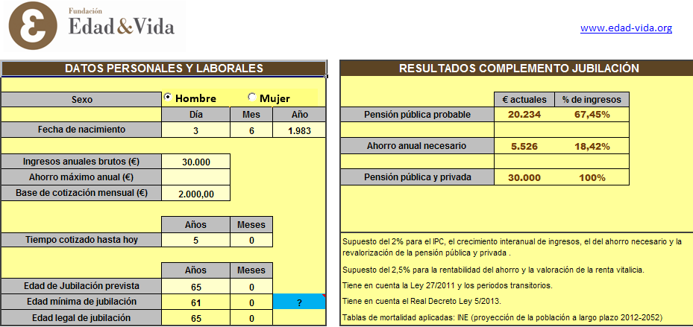
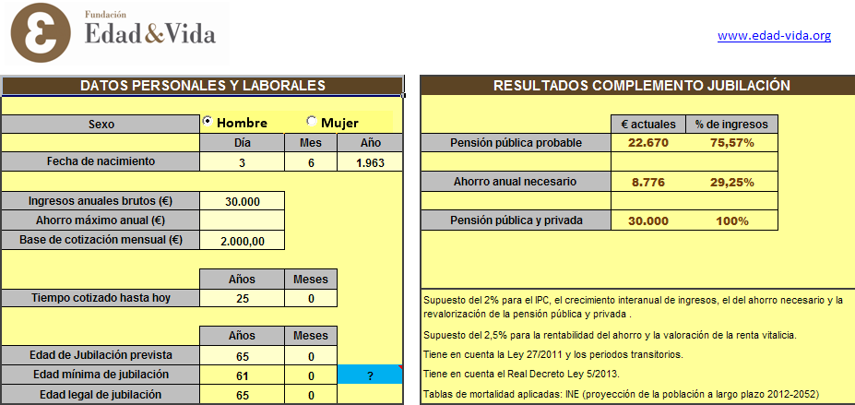
5. Conclusiones: implicaciones sobre la necesidad de ahorro de los individuos
Simulación con la aplicación desarrollada para la Fundación Edad&Vida (http://www.edad-vida.org):

